Slide 1
TrƯ­êng tiÓu häc Ninh HiÖp
nhiÖt liÖt chµo mõng quý thÇy c«
VÒ dù giê mÜ thuËt
líp 5B
Gi¸o viªn: §µo Lª Khanh

Slide 4
Chủ đề 3:
ÂM NHẠC VÀ SẮC MÀU (tiết 1)

Slide 5
Mục tiêu:
Nghe và vận động được theo giai điệu của âm nhạc; chuyển được âm thanh và giai đệu thành những đường nét và màu sắc biểu cảm trên giấy.
Biết, hiểu về đường nét và màu sắc trong bức tranh vẽ theo nhạc. Từ các đường nét, màu sắc có thể cảm nhận và tưởng tượng được hình ảnh.

Slide 6
1.1. Vẽ theo nhạc

Slide 7
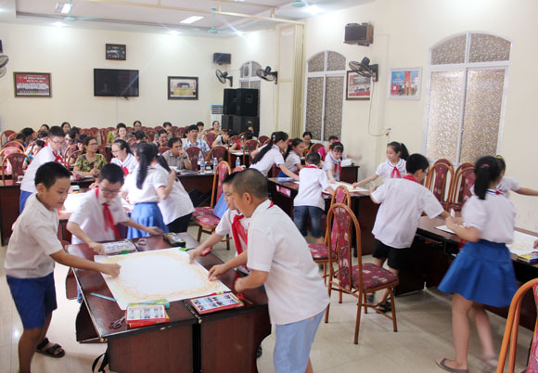
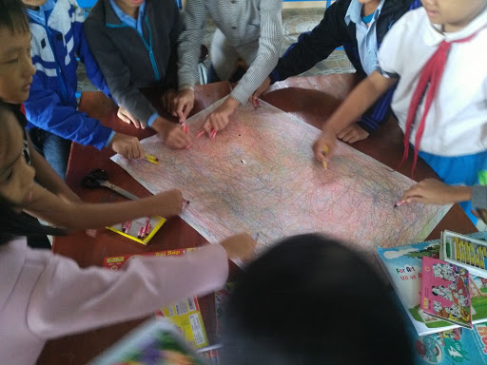
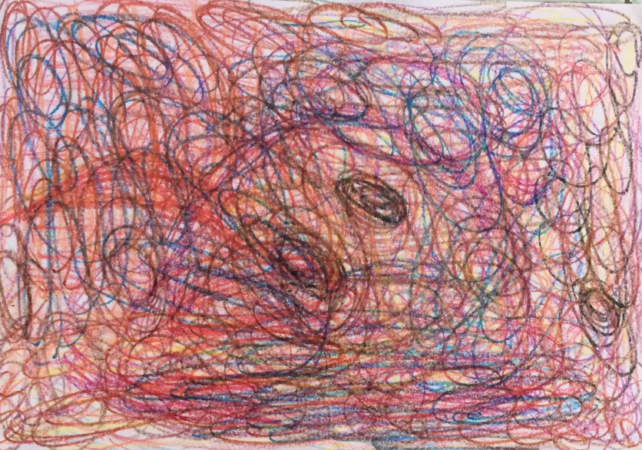
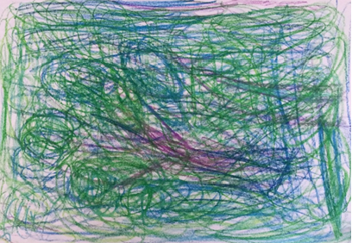
1
2
3
4

Slide 9
1.2. Thưởng thức, cảm nhận và tưởng tượng các hình ảnh trên bức tranh vẽ theo nhạc

Slide 10
Thảo luận nhóm:
- Tìm ra phần có hòa sắc nóng – lạnh, sáng – tối, tương phản trong bức tranh?
- Em liên tưởng tới những hình ảnh gì từ những đường nét và màu sắc trong tranh?
- Nhìn các tranh trên em tưởng tưởng đến đề tài gì?

Slide 11
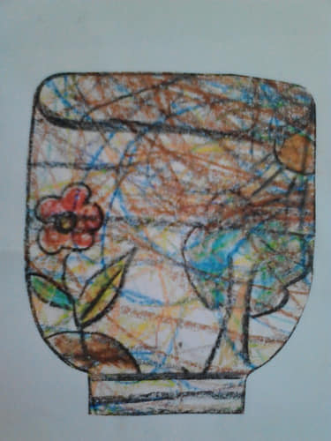
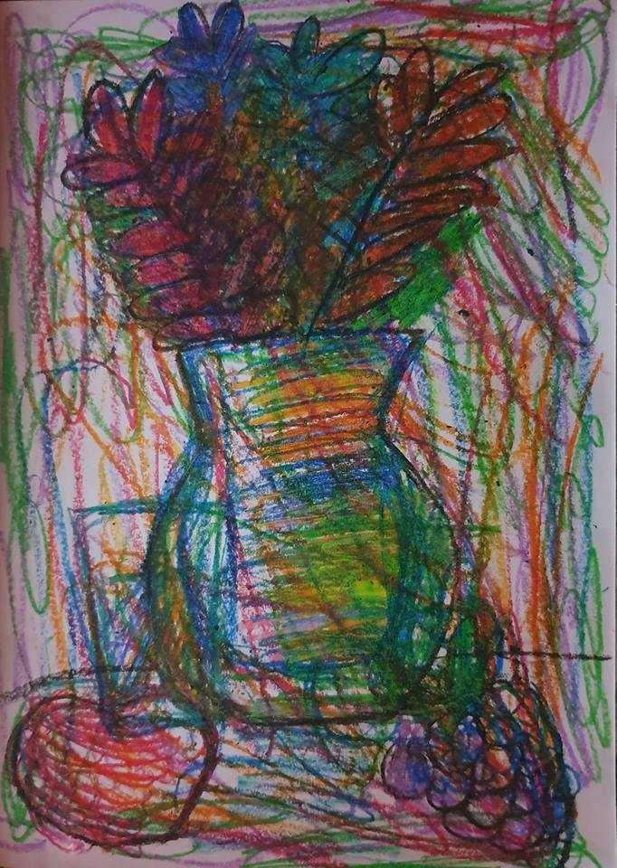
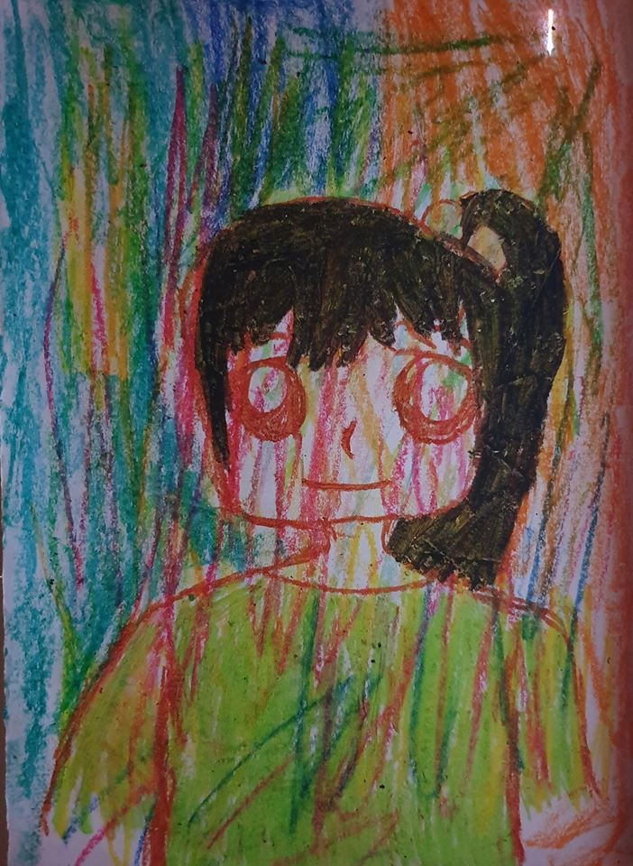
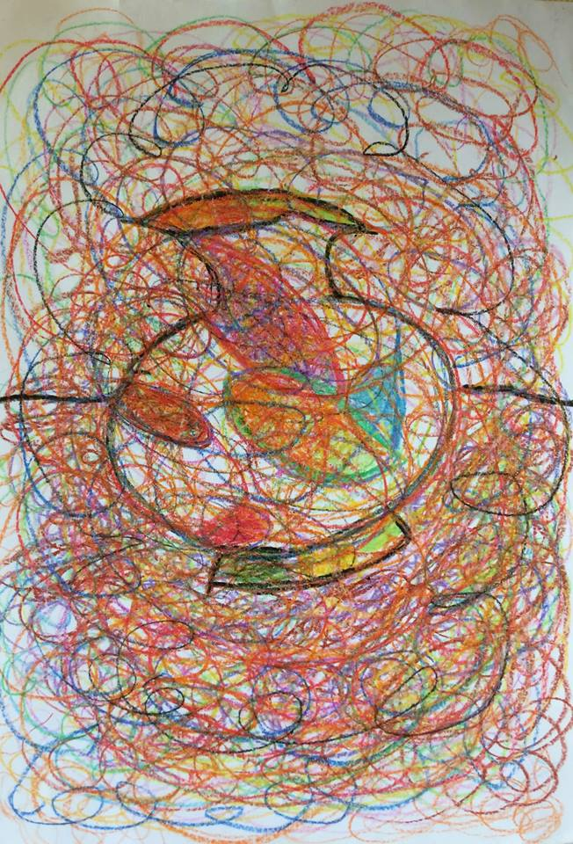
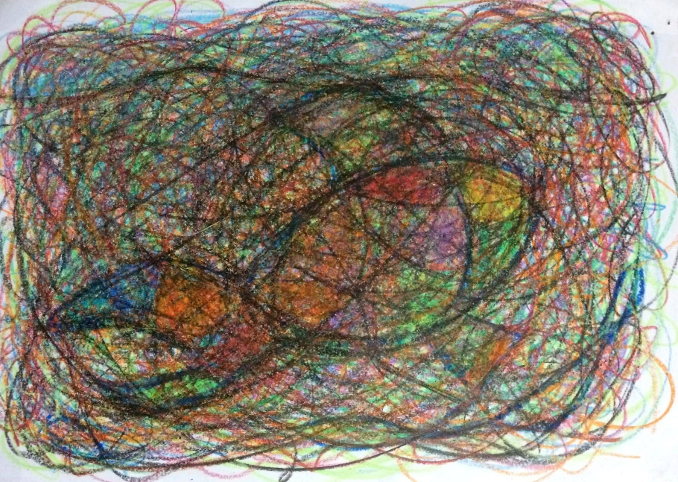
1
2
3
5
4

Slide 12
1.3. Tìm hiểu các sản phẩm trang trí từ bức tranh vẽ theo nhạc

Slide 13
Thảo luận nhóm:
- Trên bìa sách, bưu thiếp, tranh được sắp xếp như thế nào?
Chữ mang nội dung gì? Chữ được đặt ở những vị trí nào trên bìa sách, bưu thiếp?
Hình ảnh trong tranh và nội dung của chữ có phù hợp với nhau không?

Slide 14
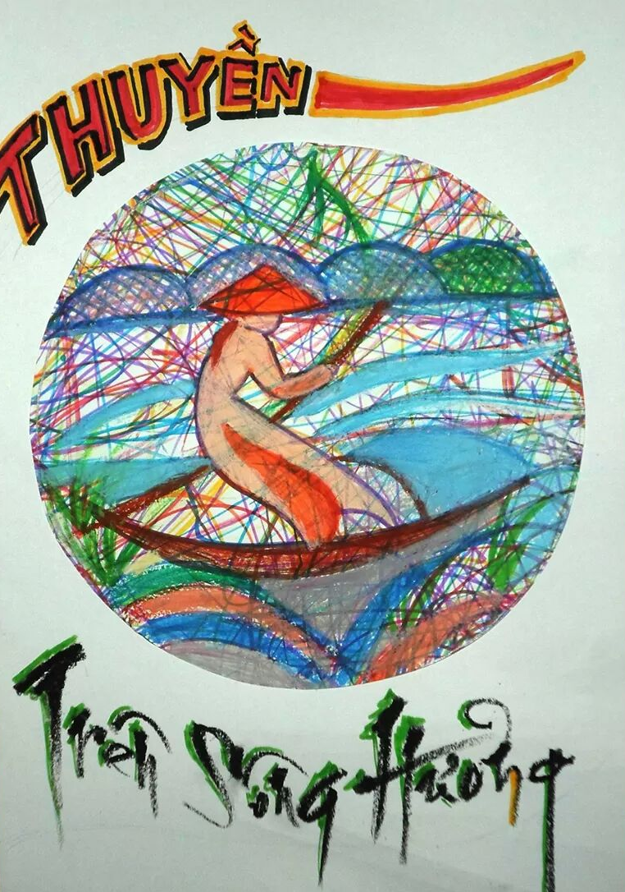
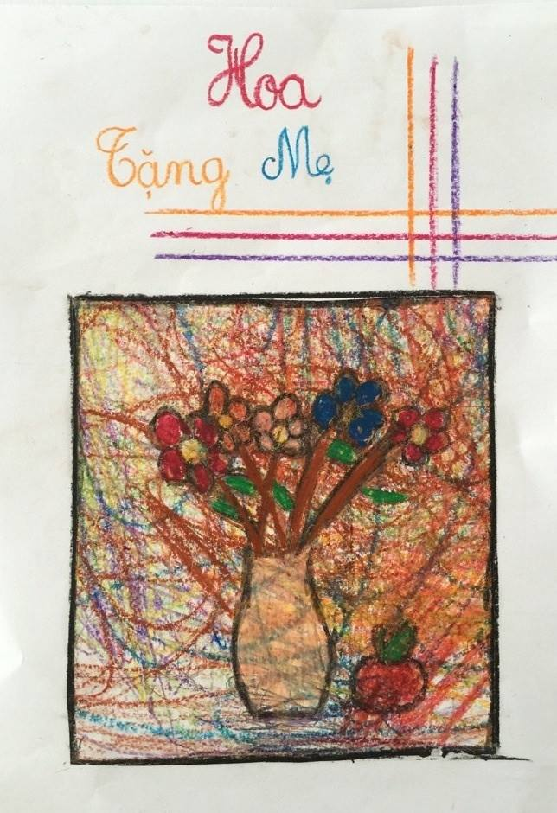
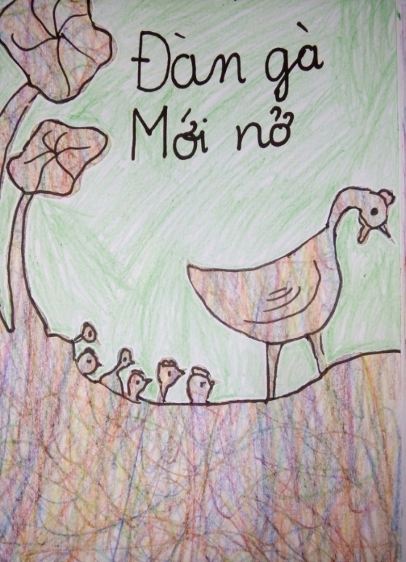
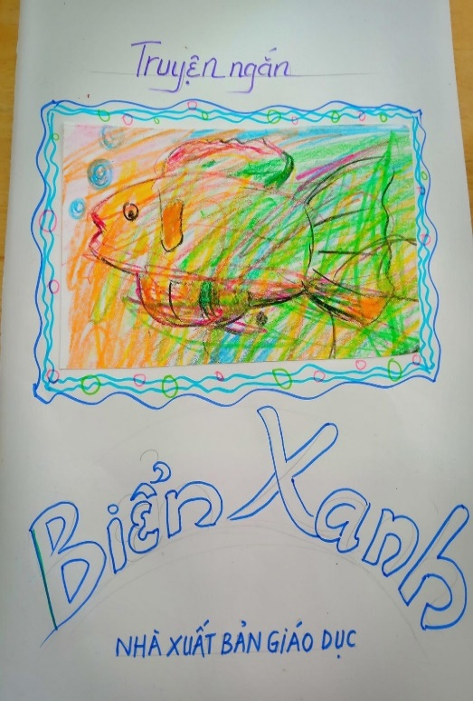
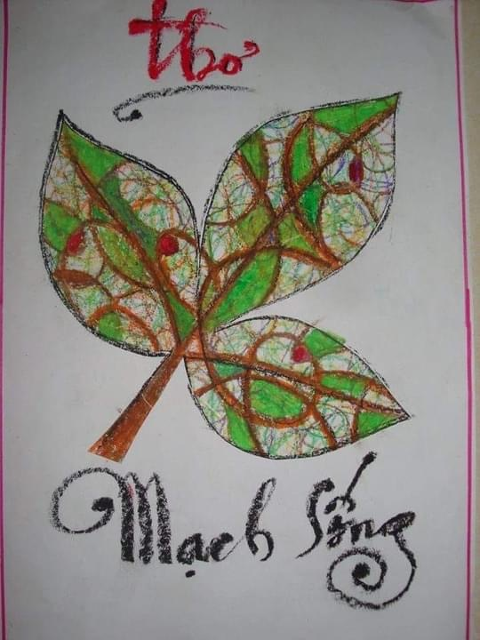
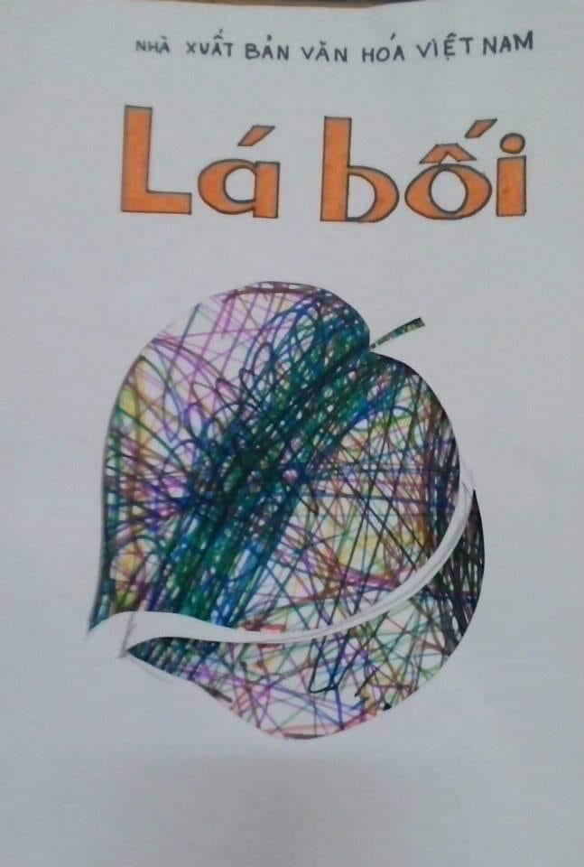
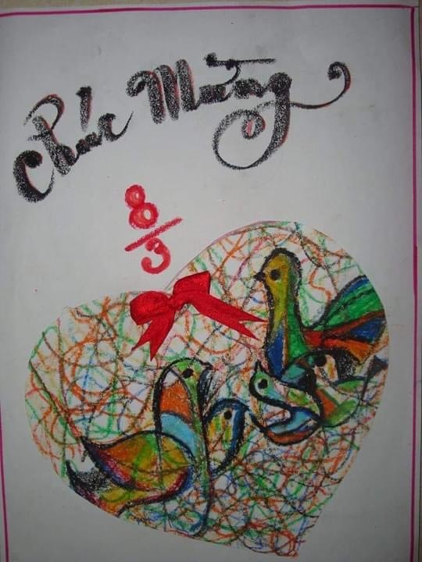
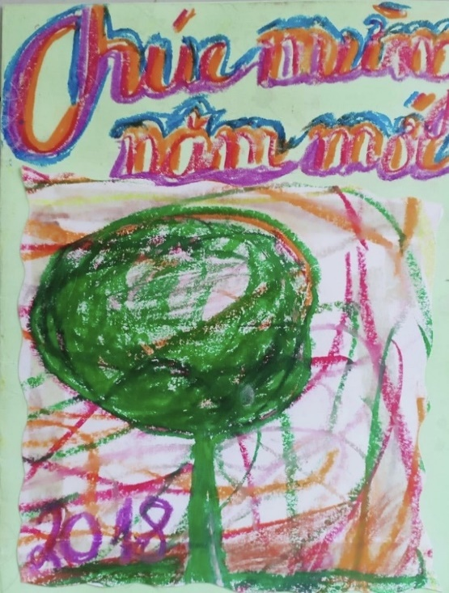
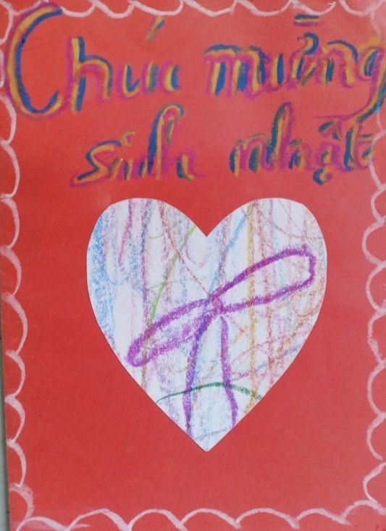
1 2 3 4 5
6 7 8 9 10

Slide 15
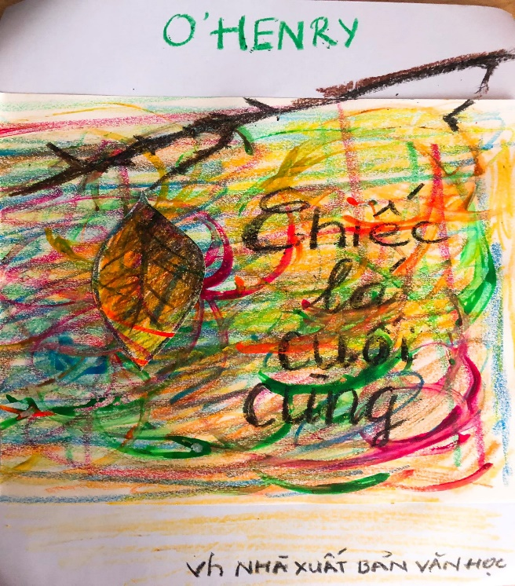
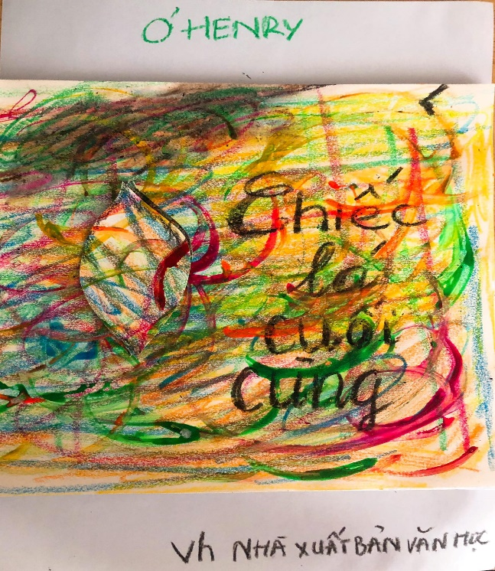
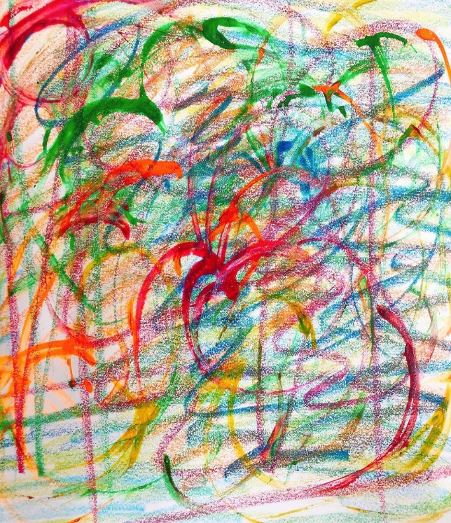
Bước 1
Bước 2
Bước 3
Bước 1:
Bước 2:
Bước 3:
Lựa chọn màu sắc, cắt rời
Sắp xếp hình ảnh, vẽ chữ trang trí
Vẽ thêm đường nét, màu sắc để làm rõ ý tưởng
`
1
2
3

Slide 16
Bước 1: Lựa chọn màu sắc, cắt rời
Bước 2: Sắp xếp hình ảnh, vẽ chữ trang trí
Bước 3: Vẽ thêm đường nét, màu sắc để làm rõ ý tưởng

Slide 17
Xin chân thành cảm ơn
các thầy cô giáo
đã đến dự giờ thăm lớp

